Slide 1


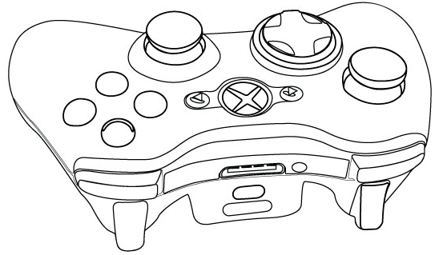
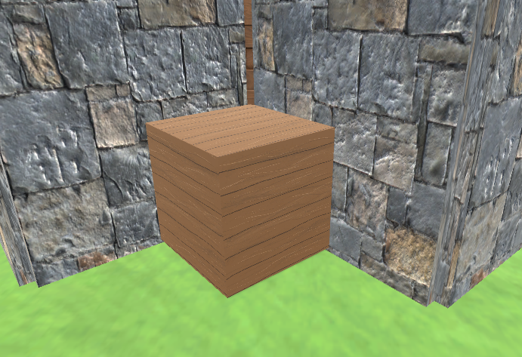


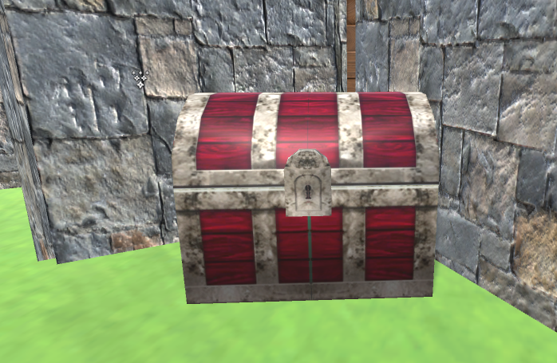



ColorMazing
ColorMazing
Steuere deinen Roboter durch das Labyrinth.
Steuere deinen Roboter durch das Labyrinth.
Wählen Farben für Power-Ups aus.
Wählen Farben für Power-Ups aus.
Zerstöre die Holzkisten.
Zerstöre die Holzkisten.
Power-Ups:
Power-Ups:
Vertausche die Farben zweier Türen.
Vertausche die Farben zweier Türen.
Vertausche die Farben zweier Spieler.
Vertausche die Farben zweier Spieler.
Finde deinen Schlüssel und öffne deine Schatzkiste.
Finde deinen Schlüssel und öffne deine Schatzkiste.
Gebe einem Spieler alle Farben.
Dies kannst du nicht auf dich selber anwenden!
Gebe einem Spieler alle Farben.
Dies kannst du nicht auf dich selber anwenden!
Lähme einen Spieler.
Lähme einen Spieler.

